Slide 2
Kas ir Fitek?
Fitek ir finanšu tehnoloģiju uzņēmums, kas darbojas finanšu procesu automatizācijas un e-rēķinu jomā. Esam Baltijas līderis rēķinu izsūtīšanas un dokumentu apstrādes procesos.
Dibināts 1998. gadā. Iepriekšējie nosaukumi Itella Information, OpusCapita.
Fitek šodien
Vairāk kā 50 miljonu apstrādātu rēķinu un citu dokumentu gadā
Vairāk kā 1000 klientu Baltijā un Ziemeļvalstīs
120 profesionāļu mūsu birojos Rigā, Tallinā un Viļņā
Apgrozījums 2015 – 12M€
Fitek klienti Baltijā:
Lielākās bankas
Visi lielākie telekomunikāciju uzņēmumi
Publiskais sektors – valsts iestādes, pašvaldības, augstskolas
Komunālo pakalpojumu sniedzēji
Klienti no citām nozarēm

Slide 3
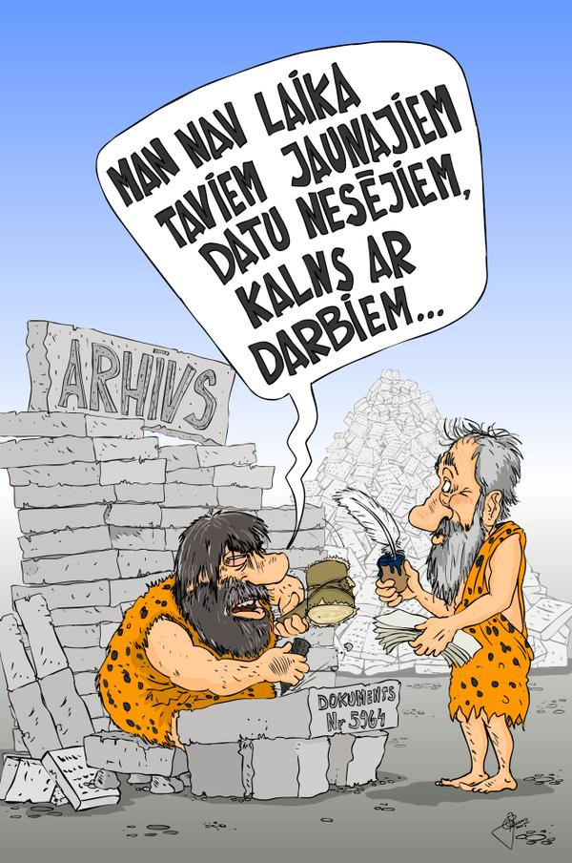
Notes:
Mainīt darbinieku uztveri un attieksmi
Pieņemt pareizos lēmumus dokumentu pārvaldības sistēmas izvēlē
Darīt pakāpeniski

Slide 4
Tipisks piegādātāju rēķinu apstrādes process
1 rēķins =
30-60 minūtes
*Avots: Billentis study 2016
Rēķinu saņemšana un sagatavošana
Kontrole
un
apstiprināšana
Grāmatvedība
Rēķinu saņemšana un aplokšņu atvēršana
Sākotnējā apstrāde grāmatvedībā
Rēķina saņēmēja noteikšana
Rēķina reģistrēšana
Zīmogošana/pirmās piezīmes
Piegādātāja kontrole
Kopēšana
Nosūtīšana apstiprināšanai
Kļūdu pārbaude
Grāmatošana
Apstiprināšana
Rēķina pārsūtīšana uzņēmuma iekšienē
Apstiprināšana
Rēķina nosūtīšana atpakaļ grāmatvedībai
Grāmatojumu kontrole
Datu ievade ERP
Rēķinu arhīvs

Slide 5
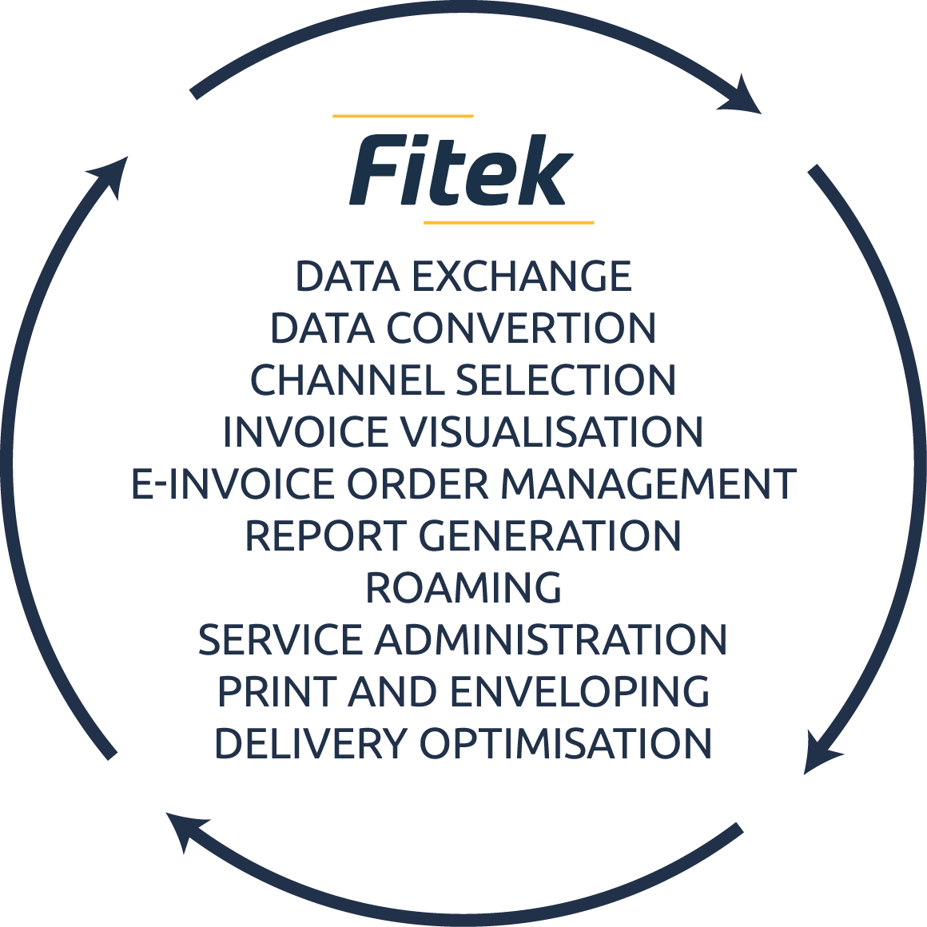
Elektronisks piegādātāju rēķinu apstrādes process
E-Rēķini
Rēķinu darbplūsma
automatizācija
Apstiprināšana
Grāmatošana
arhīvs
Eksports uz ERP
ARHĪVS
Papīra Rēķini
skenēšana
dIGITALIZĀCIJA
ERP
pDf RĒĶINI

Slide 6
Video

Slide 7
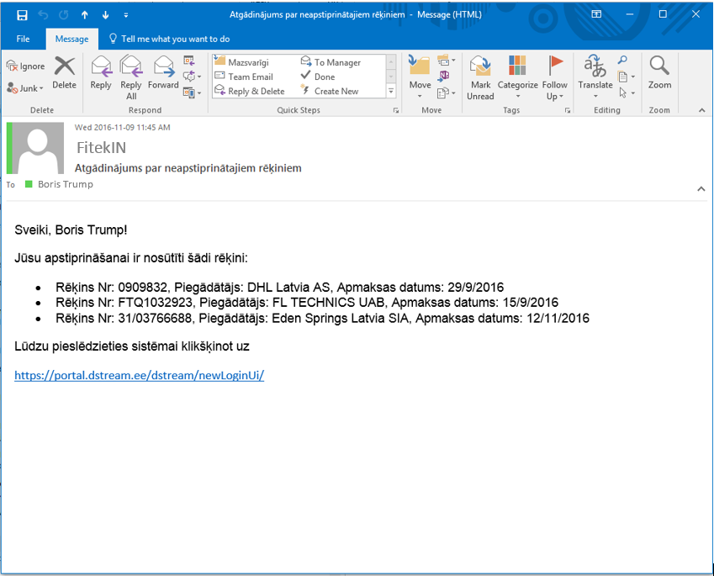

Slide 8
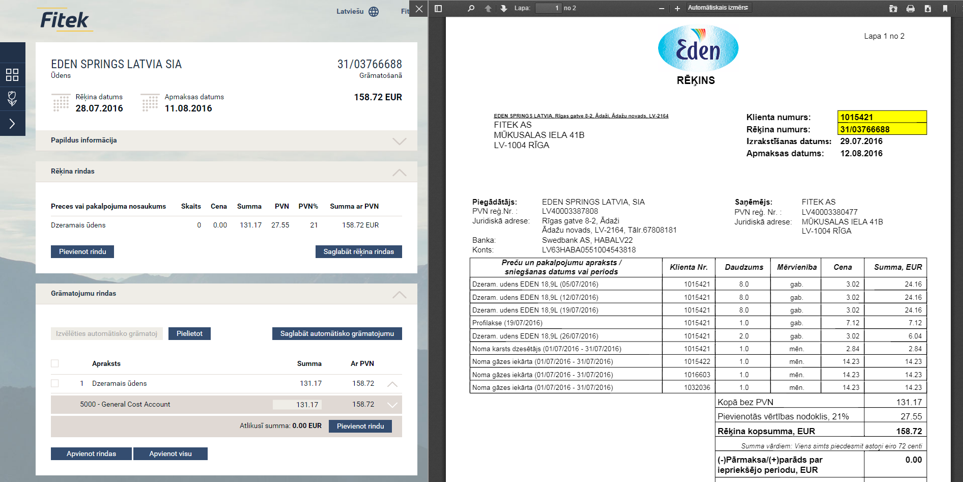

Slide 9
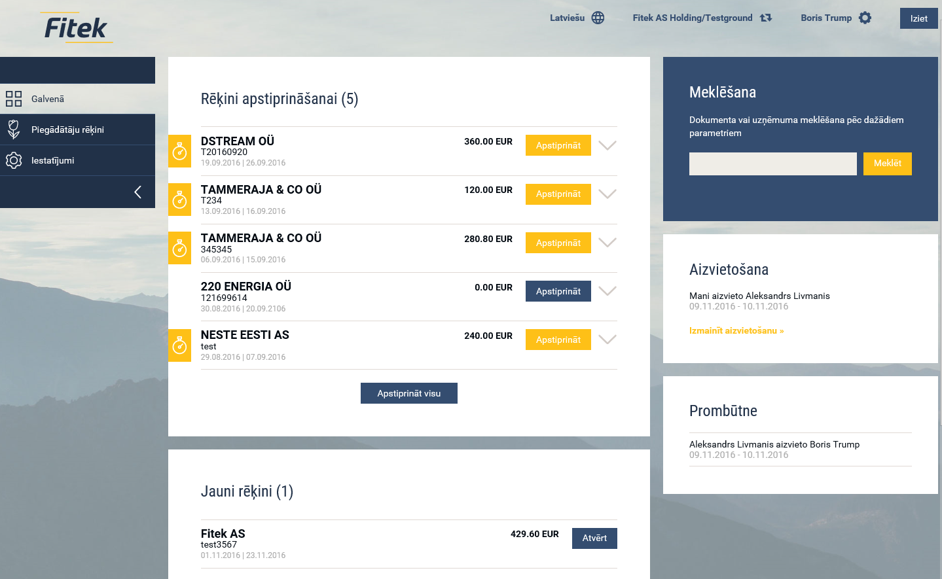

Slide 10
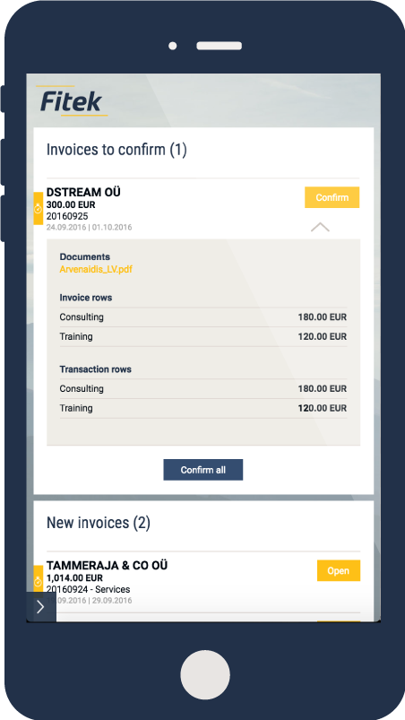
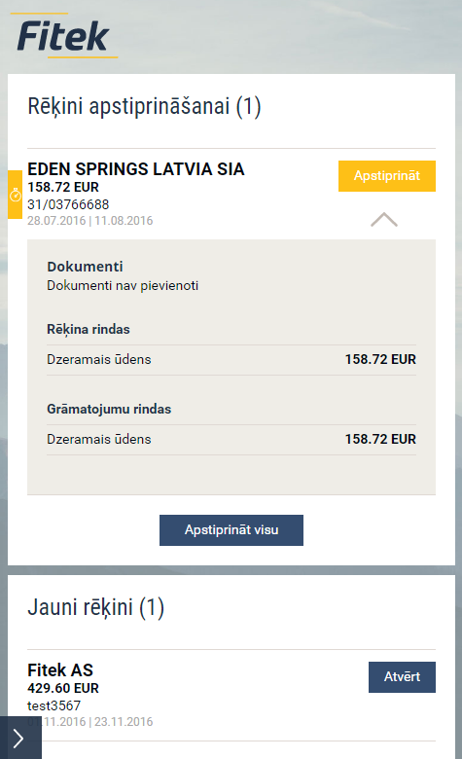

Slide 11
Ieguvumi no piegādātāju rēķinu procesa automatizācijas
Ietaupījums līdz 5 reizēm. Laiks un līdzekļi, kas jāpatērē rēķinu apstrādei ievērojami samazinās, jo ir mazāk roku darba
Atbilstība likumdošanai
Piemēroti dažāda lieluma pašvaldībām
Datu kvalitātes pieaugums. Rēķinu apstrādes procesā ir mazāk kļūdu
Ātrums. Vairākas reizes pieaug rēķinu apstrādes ātrums
Sistemātiska rēķinu arhivēšana. Rēķinu atrašana un glabāšana ir vieglāka
Pārskatāmība. Rēķinu statuss ir redzams jebkurā laikā no jebkuras vietas
Periodu slēgšana ir daudz ātrāka
Ērtums. Rēķinus var apstrādāt ar dažādām ierīcēm gan birojā gan ārpus tā
Viegla un ātra ierīkošana. Sistēmas ieviešanai nav jāplāno būtiski finanšu līdzekļi un ilgs laiks

Slide 12
Publisko dokumentu pārvēršana elektroniskā formā glabāšanai elektroniskā vidē un papīra dokumentu iznīcināšana saskaņā ar Ministru kabineta 28.02.2012. noteikumiem Nr.143.

Slide 13
Ieguvumi
Iespēja likumā noteiktajā kārtībā atbrīvoties no liela apjoma publisko dokumentu – līgumu, sēžu protokolu, rīkojumu, atskaišu, inventarizācijas aktu u.c. ilgstošas uzglabāšanas papīra formā;
Pārvērsto dokumentu drīkst izmantot tiesvedības procesos, aizstājot papīra dokumenta oriģinālu;
Atbrīvojas telpa birojā;
Samazinās dokumentu uzglabāšanas un meklēšanas izdevumi;
Dokumenti nepazūd iestādes iekšienē;
Iespēja pārvaldīt darbinieku piekļuves tiesības dokumentiem.

Slide 14
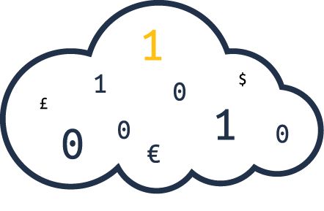
Dokumentu pārvēršanas process
iestāde
fitek
Sertificēts dokumentu iznīcinātājs
Piekļuve
E-dokumentiem
Pārvēršamie
dokumenti
transports
Saņemšana un priekšapstrāde
Datu apvienošana
Dokumentu glabātuve
PDF - Attēls XML - metadati
2 šifrēšanas faili
Manuālā pārbaude
Metadatu izgūšana
skenēšana
iznīcināšana
MK noteikto metadatu pievienošana
Attēlu veidošana
Dokumentu oriģināli

Slide 15
“Tā ir iespēja pašvaldības dokumentu pārvaldību un arhivēšanu organizēt elektroniskajā vidē bez nepieciešamības paralēli uzglabāt papīra dokumentu oriģinālus, kā arī iespēja atteikties no dokumentu hibrīdlietām. Dokumentu pārvēršana elektroniski ļauj realizēt efektīvāku valsts pārvaldi.”
Jānis Bergmanis
Rīgas domes Finanšu departaments
Grāmatvedības uzskaites pārvaldes priekšnieka vietnieks
Grāmatvedības metodoloģijas nodaļas vadītājs

Slide 16
Daži no mūsu klientiem
Jūsu organizācijas logo varētu būt šeit...

Slide 17
Thank you. It was a pleasure.

